Slide 1

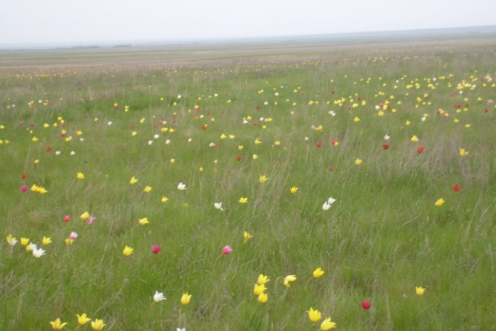
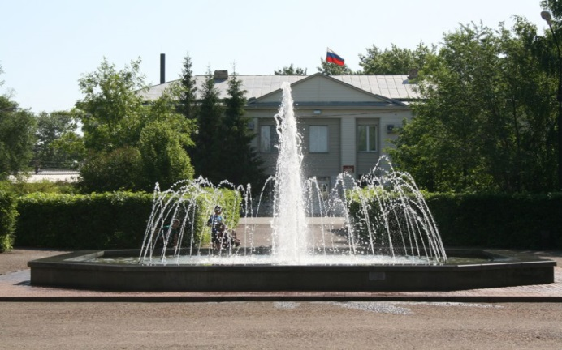
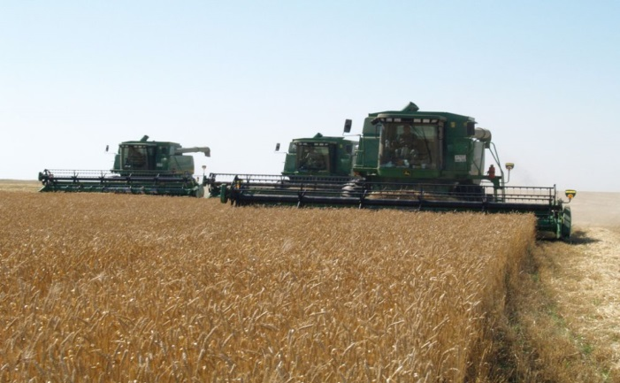
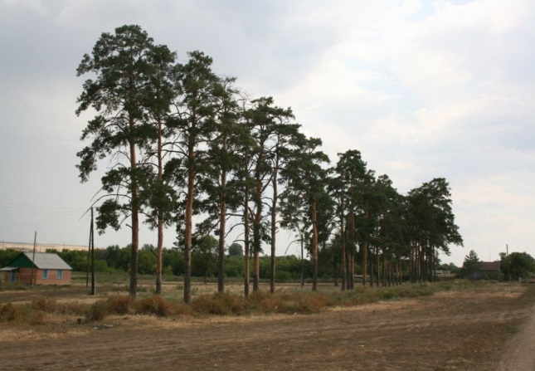
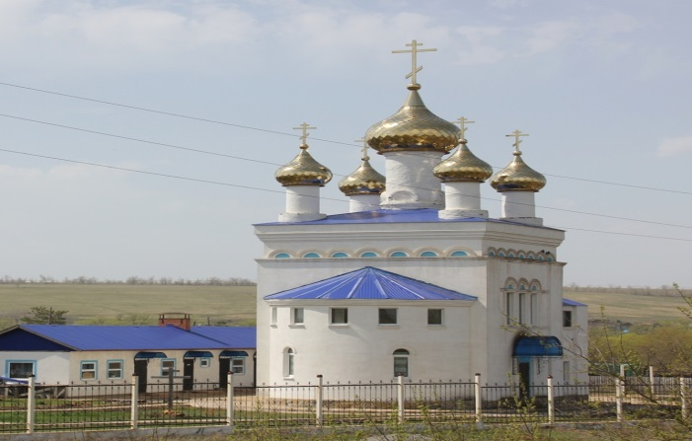
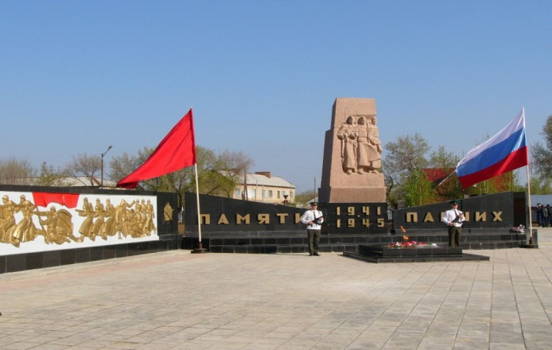
БЮДЖЕТ ДЛЯ ГРАЖДАН
К решению Совета депутатов муниципального образования
Первомайский район Оренбургской области
на 2021 год и на плановый период 2022 и 2023 годов
(ПРОЕКТ)

Slide 2



Глоссарий бюджетных терминов
Администратор доходов бюджета – определенный решением о бюджете орган местного самоуправления самоуправления
Бюджетная система Российской Федерации - основанная на экономических отношениях и государственном устройстве РФ, регулируемая законодательством РФ совокупность федерального бюджета, бюджетов субъектов РФ, местных бюджетов и бюджетов государственных внебюджетных фондов
Бюджетные ассигнования – предельные объемы денежных средств, предусмотренных в соответствующем финансовом году для исполнения бюджетных обязательств
Бюджетный процесс - регламентируемая законодательством РФ деятельность органов государственной власти, органов местного самоуправления и иных участников бюджетного процесса по составлению и рассмотрению проектов бюджетов, утверждению и исполнению бюджетов, контролю за их исполнением, осуществлению бюджетного учета, составлению, внешней проверке, рассмотрению и утверждению бюджетной отчетности
Государственная (муниципальная) программа – документ стратегического планирования, содержащий комплекс планируемых мероприятий, обеспечивающих наиболее эффективное достижение целей и решение задач государственной (муниципальной) политики в сфере социально-экономического развития

Slide 3

Государственный (муниципальный) долг – обязательства, возникающие из государственных или муниципальных заимствований, гарантий по обязательствам третьих лиц, другие обязательства в соответствии с видами долговых обязательств, установленными Бюджетным кодексом Российской Федерации, принятые на себя Российской Федерацией, субъектом Российской Федерации или муниципальным образованием
Главный распорядитель бюджетных средств – орган местного самоуправления, имеющий право распределять бюджетные ассигнования и лимиты бюджетных обязательств между подведомственными распорядителями и (или) получателями бюджетных средств
Дефицит бюджета – превышение расходов над его доходами
Межбюджетные отношения – взаимоотношения между публично-правовыми образованиями по вопросам осуществления бюджетного процесса
Расходы бюджета – выплачиваемые из бюджета денежные средства, за исключением средств, являющихся в соответствии с Бюджетным кодексом Федерации источниками финансирования бюджета
Субвенции – бюджетные средства, предоставляемые бюджету другого уровня бюджетной системы Российской Федерации или юридическому лицу на безвозмездной и безвозвратной основах на осуществление определенных целевых расходов
Субсидии – бюджетные средства, предоставляемые бюджету другого уровня бюджетной системы Российской Федерации, физическому или юридическому лицу на условиях долевого финансирования целевых расходов
Финансовые органы – (должностные лица) местных администраций муниципальных образований, осуществляющие составление и организацию исполнения местных бюджетов

Slide 4
МО Первомайский район Оренбургской области
Первомайский район основан в 1962 году.
Первомайский район расположен на крайнем юго-западе Оренбургской области. По своей площади это один из самых крупных районов Оренбуржья – 5,055 тыс. кв. км или около 4,1% территории области. Наибольшая протяженность с севера на юг – 87 км, с запада на восток –108 км. Граничит с Самарской областью на западе, с Саратовской областью на юго-западе, с Курманаевским районом на севере, с Тоцким на северо-востоке, с Ташлинским на востоке и с Республикой Казахстан на юге.
Исторически на землях Первомайского района занимались сельским хозяйством. В 1960-1970 годах прошлого века район превратился в одну из главных житниц Оренбуржья.
В 1970-1980-х гг. на территории Первомайского района была открыта целая группа нефтяных и газоконденсатных месторождений.
Освоение полезных ископаемых дало новый толчок для развития социальной сферы района, повышению уровня жизни его жителей.
В состав района входят 58 населенных пунктов, 15 сельсоветов. Численность населения составляет 24,5 тысяч человек, и включает 25 национальностей. Национальный состав: русские – 63%; казахи – 31 %; мордва – 3 %.
В XVI Областном конкурсе «Лидер экономики Оренбургской области» 2016 года Первомайский район победил в номинации «Лучшее муниципальное образование».

Slide 5
ПРОГНОЗ СОЦИАЛЬНО-ЭКОНОМИЧЕСКОГО РАЗВИТИЯ
 | 2017 | 2018 | 2019 | 2020 | 2021 | 2022 | 2023
Численность населения | 24,275 | 23,997 | 27,636 | 23,271 | 22,951 | 22,676 | 22,424
Численность населения трудоспособного возраста | 13,283 | 12,848 | 12,451 | 12,287 | 12,118 | 11,973 | 11,840
Численность населения старше трудоспособного возраста | 5,211 | 5,351 | 5,483 | 5,515 | 5,531 | 5,556 | 5,651

Slide 6
ПРОГНОЗ СОЦИАЛЬНО-ЭКОНОМИЧЕСКОГО РАЗВИТИЯ
 | 2017 | 2018 | 2019 | 2020 | 2021 | 2022 | 2023
Номинальная начисленная среднемесячная заработная плата работников организаций (руб/мес) | 24 534,9 | 28 293,4 | 30 289,5 | 32 272,4 | 34 923,7 | 37 205,3 | 39 822,6
Темп среднемесячной номинальной начисленной заработной платы работников организаций (% к предыдущему году) | 105,3 | 110,7 | 107,1 | 106,5 | 108,2 | 106,5 | 107,0
Реальная заработная плата работников организаций (% к предыдущему году) | 102,1 | 108,1 | 102,7 | 103,2 | 104,5 | 102,4 | 102,9
Уровень
зарегистрированной
безработицы
(на конец года)

Slide 7
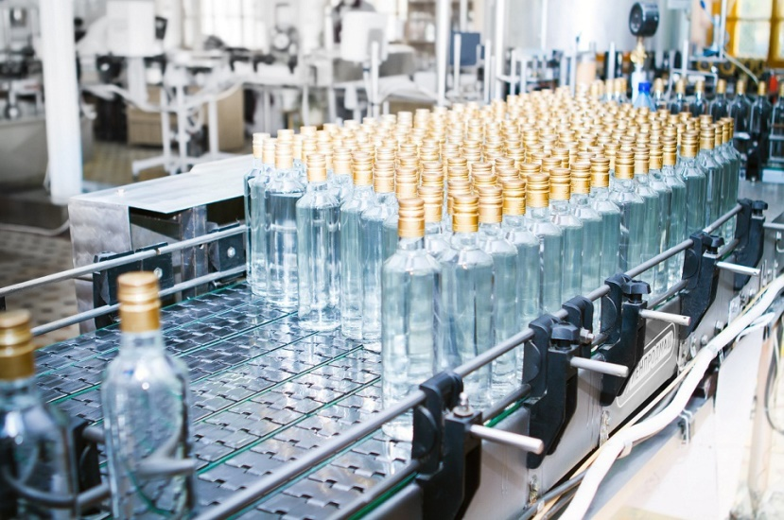
Основу промышленного потенциала Первомайского района составляют предприятия топливно-энергетической промышленности и обрабатывающих отраслей, а также предприятия, осуществляющие производство и распределение электроэнергии, газа и воды
В 2019 году сводный индекс промышленного производства составил 93,9%, при 121,6% в 2018 году.
Снижение промышленного производства в 2019 году обусловлено снижением объемов обрабатывающего производства (в основном, за счет снижения объемов производства пищевых продуктов и напитков).
Наибольшее снижение в первую очередь связано со снижением производства алкогольной продукции (водки) (84,7% к уровню 2018 года) и производством хлеба и хлебобулочных изделий (95% к уровню 2018 года).
Сводный индекс промышленного производства спрогнозирован на уровне: 2021 год- 101,8-102,2%; 2022 год- 102,2-102,3%; 2023 год – 101,8-102,3 по первому и второму вариантам соответственно.
Основу промышленного потенциала будут составлять предприятия обрабатывающих отраслей: ООО «Степные просторы» производство алкогольной продукции (водки); ООО «Спиртзавод Оренбургский» производство спирта этилового из пищевого сырья; ООО «Универсал», ПО «Центральное» производство хлеба, хлебобулочных и кондитерских изделий; а также предприятия, осуществляющие производство и распределение электроэнергии, газа и воды: Первомайское МУП ЖКХЭ (тепловая энергия) и ООО «Сантехсервис» (питьевая вода).

Slide 8
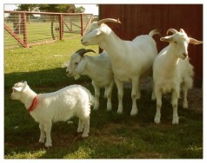
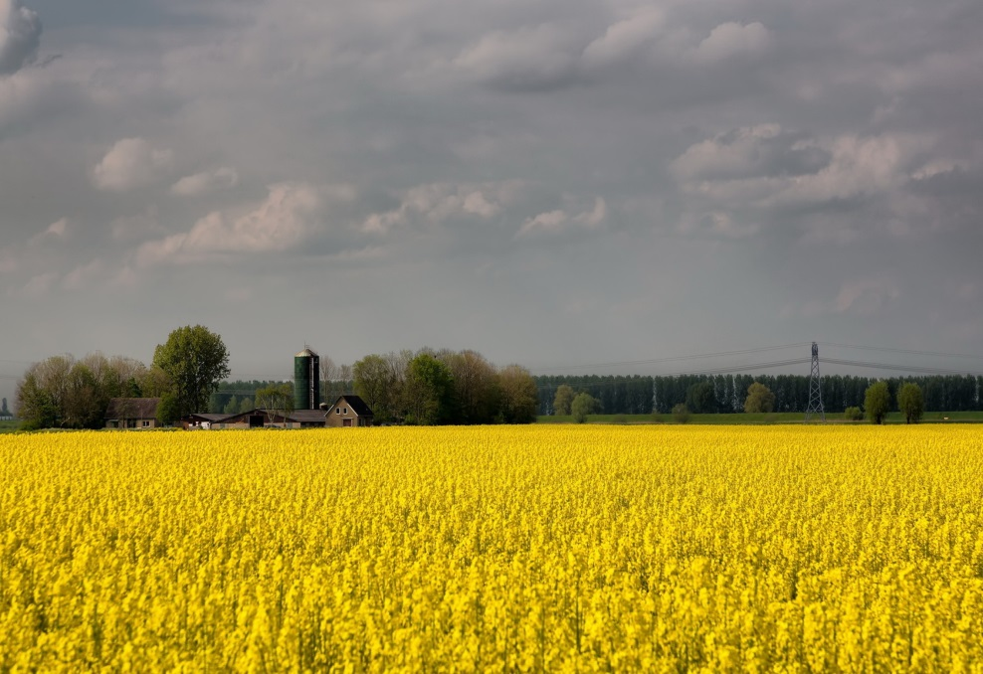
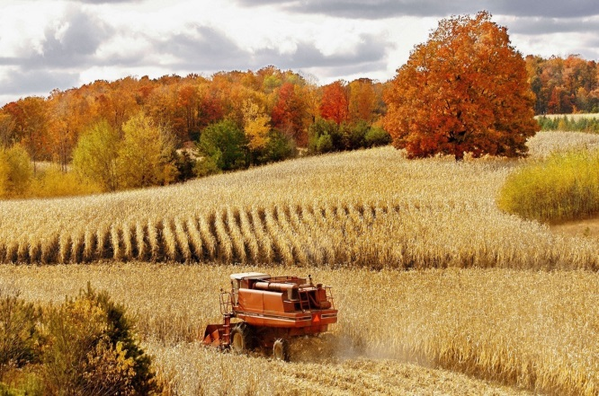
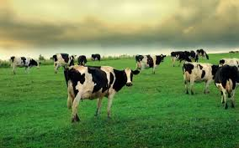
Сельское хозяйство Первомайского района является важнейшим сектором экономики района , в котором занято 12 сельскохозяйственных предприятий, 56 крестьянское (фермерское) хозяйство и более 3 тысяч личных подсобных хозяйств.
В данном секторе занято 38,7% от общего числа занятых в экономике.
По оценке 2020 года валовой объем продукции сельского хозяйства составит 3370,7 млн. рублей, или 115,61 % в том числе: по растениеводству-2240,5млн. рублей, по животноводству-1130,2млн. рублей. Объем производства зерна и подсолнечника оценивается в 96,613тыс.т и 54,576тыс.т соответственно, при урожайности с 1 га зерновых-16,8ц, подсолнечника-12,0ц.
В 2021 году прогнозируется увеличение объемов производства сельскохозяйственной продукции по первому до 103,55% в сопоставимых ценах к уровню 2020 года.
В 2022-2023 годах прогнозируется увеличение производства сельскохозяйственной продукции в сопоставимых ценах соответственно 103,87%.
В 2023 году прогнозируется увеличение производства сельскохозяйственной продукции в сопоставимых ценах соответственно 103,20% .

Slide 9
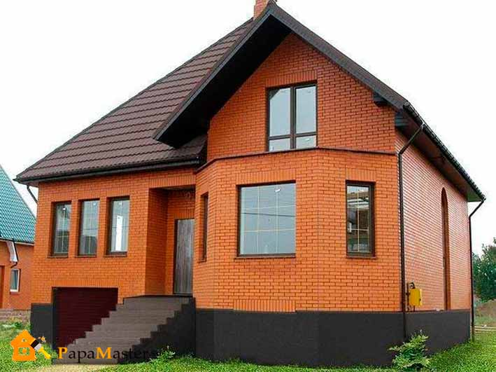
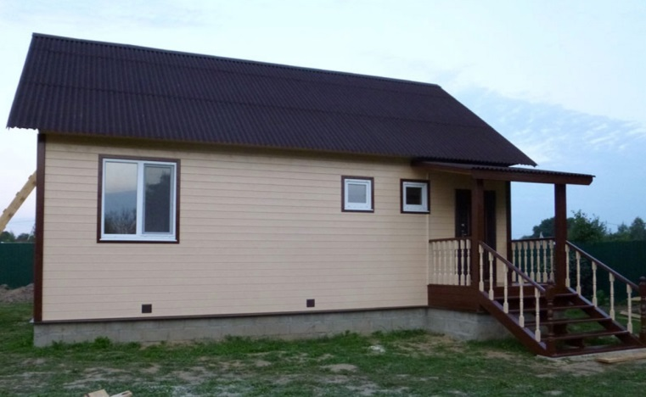
Одной из основных задач дальнейшего развития муниципального образования является повышение качества жизни населения.
Создание условий для жилищного строительства – важное направление в области обеспечения граждан жилыми помещениями.
Динамика ввода в действие жилых домов за счет всех источников финансирования, на протяжении последних ряда лет, представлена следующим образом: в 2017г. – 4,541 тыс.кв.м.; 2018г.- 4,868 тыс.кв.м.; в 2019г. – 4,685 тыс.кв.м. Удельный вес площади жилых домов, построенных населением за счет собственных и заемных средств, в общем вводе жилья на протяжении всего указанного периода составляет от 90 до 100 процентов. Главными причинами снижения показателя объема жилищного строительства в 2019 году являются - сокращение реальных денежных доходов населения; рост цен, в том числе и на строительные материалы; сложная ситуация на рынке труда; сокращение потребительского кредитования.
Всего за 2019 год за счет всех источников финансирования построены и введены в эксплуатацию 46 квартир, в том числе:
- индивидуальное жилье – 42 квартиры– общей площадью 4377 кв.м.
Общая площадь жилых помещений на конец 2019 года составила – 572,4 тыс. кв.м., или в среднем на одного жителя приходится 24,4 кв.м. (при 23,8 кв.м. в 2018 году), в том числе площадь, введенная в действие за один год, на одного человека составила 0,200 кв.м. (при 0,204 кв.м. в соответствующем периоде прошлого года). В 2020 году предполагается ввести в эксплуатацию 4783 кв.м. жилья, в том числе за счет средств индивидуальных застройщиков – 4783 кв.м. В 2021 году по базовому варианту прогнозируется рост объемов ввода в действие жилых домов - 106,6%, что обусловлено складывающейся экономической ситуацией. Затем в прогнозном периоде по базовому варианту также предусмотрен рост объемов жилищного строительства на 4,2% в 2022 году; 10,0% в 2023 году. Жилищное строительство в районе будет осуществляться населением за счет собственных и привлеченных средств.

Slide 10

Реальные денежные доходы населения составили 100,6 процента к уровню прошлого года. Ожидается, что начиная с 2021 года, в результате улучшения экономической ситуации, роста объемов производства в реальном секторе экономики, увеличения размеров пенсий, пособий, заработной платы, а также других источников поступлений, сохраниться положительная динамика роста реальных денежных доходов населения, которые в 2021 году составят –101,8 процента к уровню 2020 года.
В 2022-2023 годы реальные денежные доходы населения прогнозируются с ростом 102,8% и 102,9% соответственно.
По оценке 2020 года расходы и сбережения населения составят 2510,7 млн. рублей, или 99,6 процентов к уровню 2019 года.
Ожидается, что в 2020 году доходы населения также будут превышать расходы и в денежном выражении это составит 1528,0 млн. рублей.
В 2021-2023 годы денежные расходы и сбережения населения прогнозируются в сумме по годам:
2021 год: 2700,2 млн. рублей;
2022 год: 2890,9 млн. рублей;
2023 год: 3084,1 млн. рублей.

Slide 11
федеральный бюджет
бюджеты государственных внебюджетных фондов
бюджеты республик, областей, краев, автономных округов и области
бюджеты территориальных государственных внебюджетных фондов
бюджеты городских округов
бюджеты городских округов с внутригородским делением
бюджеты городов федерального значения
бюджеты муниципальных районов
бюджеты городских и сельских поселений
бюджеты внутригородских районов
Федеральный уровень
Региональный уровень
Муниципальный уровень

Slide 12
Этапы бюджетного процесса
Составление проекта бюджета на очередной год и плановый период
Публичные слушания и утверждение отчета об исполнении бюджета
Публичные слушания по проекту бюджета на очередной год и плановый период
Бюджетный
цикл
Рассмотрение отчета об исполнении бюджета Советом депутатов МО
Рассмотрение проекта бюджета Советом депутатов МО
Формирование отчета об исполнении бюджета за предыдущий год
Утверждение бюджета на очередной год и плановый период
Исполнение бюджета в текущем году
Бюджетный процесс – представляет собой деятельность участников бюджетного процесса по составлению проекта бюджета, его рассмотрению, утверждению, исполнению, составлению отчета об исполнении и его утверждению

Slide 13

УЧАСТНИКИ БЮДЖЕТНОГО ПРОЦЕССА
Глава МО Первомайский район
Совет депутатов МО
Администрация МО и подразделения
Получатели бюджетных средств
Главные администраторы источников финансирования дефицита бюджета
Управление Федерального казначейства
Главные распорядители бюджетных средств
Счетная палата МО
Главные администраторы доходов бюджета
Консолидированный бюджет Первомайского района Оренбургской области
Бюджет муниципального образования Первомайский район
Бюджеты 15-ти муниципальных образований сельских поселений

Slide 14




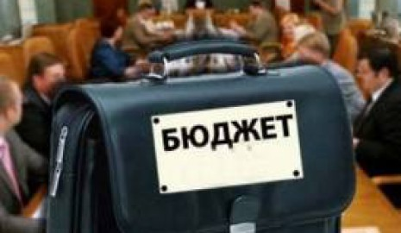

Основы составления проекта бюджета
Послание Президента Российской Федерации Федеральному собранию, Указы Президента РФ
Бюджетный прогноз на долгосрочный период
Прогноз социально-экономического развития района
Основные направления бюджетной, налоговой и долговой политики
Методика формирования районного бюджета
Муниципальные программы МО Первомайский район

Slide 15





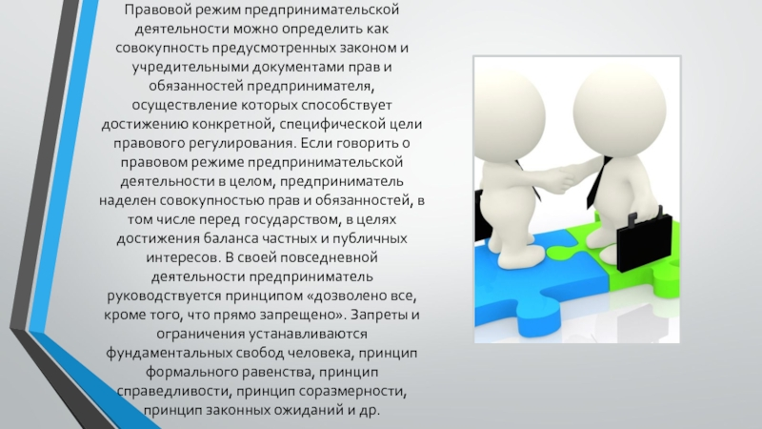

Основные задачи и приоритетные направления налоговой, бюджетной и долговой политики
Актуализация кадастровой
стоимости объектов
имущества
Введения института «единого налогового
платежа», предполагающего уплату налогов
одним платежным поручением
(без уточнения реквизитов и прочих
параметров) с последующим зачетом
в счет имеющихся у налогоплательщика обязательств
Установление моратория на новые
льготы по налогам, зачисляемым
в бюджеты муниципальных образований
сельских поселений
Увеличение доходов от использования муниципального имущества
Обеспечение сбалансированности
местных бюджетов
Реализация положения Федерального закона
от 29 декабря 2014 года № 473-ФЗ «О территориях опережающего социально-экономического развития
в Российской Федерации», предусматривающего
особый правовой режим осуществления предпринимательской и иной деятельности и
особенности налогообложения резидентов
территории опережающего
социально-экономического развития
Выявление незарегистрированных
и неиспользуемых
земельных участков

Slide 16

Основные задачи и приоритетные направления налоговой, бюджетной и долговой политики
Решение задач, поставленных в Указе Президента от 7 мая 2018 года
Планирование предельных бюджетных ассигнований с учетом проектировок основных параметров минимального бюджета
Планирование расходов районного бюджета на оплату труда отдельным категориям работников бюджетной сферы, поименованным в указах, осуществляется с сохранением уровня соотношений заработной платы к прогнозируемому на 2020 год среднемесячному доходу от трудовой деятельности в регионе
Средства на выполнение публичных нормативных обязательств должны быть запланированы в полном объеме с учетом изменения численности получателей социальных выплат и пособий
Обеспечение принятых расходных обязательств района, а не принятие новых
Формирование и исполнение бюджета с соблюдением принципа открытости и прозрачности
Будет продолжена практика обязательного обеспечения в местных бюджетах первоочередных расходов на оплату труда работников бюджетной сферы, обязательных платежей, коммунальных услуг, содержание учреждений
Во всех муниципальных образованиях будет разработана и внедрена вся необходимая нормативная правовая база, направленная на урегулирование механизма выдвижения инициатив, их подачи в местную администрацию и принятия решения о их реализации
будет продолжена работа по вовлечению в бюджетный процесс старшеклассников путем реализации одного из направлений инициативного бюджетирования – «Школьный бюджет», основной целью которого является воспитание активного и ответственного поколения

Slide 17

Итоги реализации налоговой, бюджетной и долговой политики
в предшествующие годы
Обеспечение поступления недоимки
по платежам в бюджет
Поступление недоимки, тыс. руб.:
2017 год – 2 096,3 тыс. руб.
2018 год – 1 609,3 тыс. руб.
2019 год – 6406,3 тыс. руб.
2020 год – 1500,0 тыс. руб. (прогноз)
Обеспечение доходов районного бюджета
Рост объема собственных доходов, %:
2017 год – 101 %
2018 год – 100,8 %
2019 год – 100,3 %
2020 год – 102,0% (прогноз)
Обеспечение планирования и исполнения бюджета
на основе муниципальных программ
Доля программных расходов, %:
2017 год – 96,2 %
2018 год – 96,2 %
2019 год – 99,1 %
2020 год 99,2% (прогноз)
Выполнение Указов президента Российской Федерации
Средняя заработная плата педагогических работников и работников учреждений культуры | Размер среднемесячной заработной платы
 | 2015 | 2016 | 2017 | 2018 | 2019 | 2020 (на 1.10.20)
Педагогические работники дошкольных образовательных учреждений | 16 710,00 | 18 460,00 | 18 408,00 | 21 444,00 | 22 836,00 | 22 658,00
Педагогические работники образовательных учреждений общего образования | 23 380,00 | 23 620,00 | 23 855,00 | 25 750,00 | 27 598,00 | 30 064,00
Педагогические работники дополнительного образования | - | - | 25 728,00 | 26 351,57 | 30 435,60 | 32 766,0
Работники учреждений культуры | 14 893,00 | 15 507,00 | 20 937,00 | 23 006,60 | 24 433,20 | 26 478,00

Slide 18
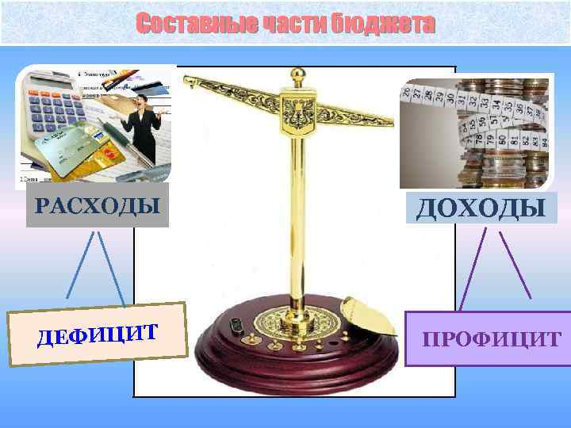

ХАРАКТЕРИСТИКА БЮДЖЕТА МО ПЕРВОМАЙСКИЙ РАЙОН
(тыс. рублей)
 | 2018 | 2019 | 2020 | 2021 | 2022 | 2023
ДОХОДЫ | 613 965,8 | 671131,4 | 662 319,0 | 693 051,8 | 632 081,5 | 635 335,2
РАСХОДЫ | 602 667,9 | 667241,7 | 708 880,4 | 693 051,8 | 632 081,5 | 635 335,2
ДЕФИЦИТ/ПРОФИЦИТ | 11 297,9 | 3889,7 | -46 561,4 | 0,0 | 0,0 | 0,0
Основные параметры в расчете на душу населения
(тыс. рублей на человека)
 | 2018 | 2019 | 2020 | 2021 | 2022 | 2023
ДОХОДЫ | 25,7 | 28,4 | 28,4 | 30,3 | 27,8 | 28,4
РАСХОДЫ | 25,2 | 28,3 | 30,4 | 30,3 | 27,8 | 28,4
(тыс. человек )
 | 2018 | 2019 | 2020 | 2021 | 2022 | 2023
КОЛИЧЕСТВО ЖИТЕЛЕЙ | 23,9 | 23,6 | 23,3 | 22,9 | 22,7 | 22,4

Slide 19
Структура доходов бюджета МО Первомайский район
 | 2018 | 2019 | 2020 | 2021 | 2022 | 2023
Налоговые доходы | 154 640,6 | 144 303,4 | 151 224,0 | 166 896,6 | 176 253,3 | 184 805,0
Неналоговые доходы | 12 859,8 | 17 416,3 | 13 452,0 | 17 434,4 | 19 790,9 | 20 613,4
Безвозмездные поступления | 446 465,4 | 509 411,7 | 497 643,0 | 508 720,8 | 436 037,3 | 429 916,8
Итого доходов | 613 965,8 | 671 131,4 | 662 319,0 | 693 051,8 | 632 081,5 | 635 335,2
Динамика доходов бюджета

Slide 20
Структура собственных доходов бюджета на 2021 год
Основными доходными источниками районного бюджета традиционно являются:
- налог на доходы физических лиц (79,8 %) - 147 020,4 т.р.;
- налоги на совокупный доход (9,4 %) – 17 382,0 т.р.;
- доходы от использования имущества (8,1 %) – 14 886,8 т.р.

Slide 21
Безвозмездные поступления от других бюджетов
 | 2018 | 2019 | 2020 | 2021 | 2022 | 2023
Безвозмездные поступления от других бюджетов, в том числе: | 441 328,3 | 504 978,2 | 497 643,0 | 508 720,8 | 436 037,3 | 429 916,8
Дотации | 83 593,1 | 130 823,9 | 110 079,8 | 92 635,0 | 55 686,0 | 51 794,0
Субсидии | 25 289,7 | 23 008,0 | 18 576,7 | 28 759,6 | 5 148,5 | 6 341,7
Субвенции | 305 737,2 | 330 315,8 | 337 467,8 | 337 784,3 | 325 660,9 | 322 239,2
Иные межбюджетные трансферты | 26 708,2 | 20 830,5 | 31 518,7 | 49 541,9 | 49 541,9 | 49 541,9
Динамика безвозмездных поступлений от других бюджетов

Slide 22


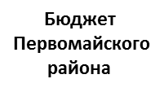

Какие налоги уплачивают жители Первомайского района
Налог на имущество физических лиц
(ставка налога от кадастровой стоимости объектов недвижимости: 0,1% - в отношении жилых домов, квартир, комнат, объектов незавершенного строительства, единых недвижимых комплексов, гаражей и машиномест, хозяйственных строений и сооружений; 2% - в отношении объектов включенных в перечень, определяемый в соответствии с п. 7, 10 ст. 378.2 Налогового кодекса РФ;
1,5% - в отношении прочих объектов налогообложения)
Налог на доходы физических лиц
(гл. 23 Налогового кодекса РФ, ставка налога 13%, в отдельных случаях 9%, 30%, 35%)
Земельный налог
(ставка налога от кадастровой стоимости земельных участков:
0,1% - для земель сельхозназначения (с 01.01.19 некоторыми поселениями увеличена до 0,15); 0,3% - для земель, занятых жилищным фондом, личным подсобным хозяйством, личным хозяйством; 1,5% - в отношении др. участков)
На какие налоговые вычеты имеют право жители Первомайского района
Стандартные
В том числе:
на детей, участникам ВОВ, инвалидам с детства, узникам концлагерей, героям СССР, почетным донорам РФ
(ст.218 НК РФ)
Профессиональные
В том числе для нотариусов, адвокатов, лиц, получающих авторские вознаграждения (ст.221 НК РФ)
Социальные
В сумме, уплаченной за обучение, на лечение, дополнительных страховых взносов на накопительную часть трудовой пенсии (ст.219 НК РФ)
Имущественные
В том числе: на приобретение жилья, на новое строительство, на погашение процентов по ипотечным кредитам (ст.220 НК РФ)

Slide 23
Расходы бюджета МО Первомайский район
2021 год
693 051,8
тыс.рублей
2022 год
632 081,5
тыс.рублей
2023 год
635 335,2
тыс.рублей
Динамика расходов бюджета

Slide 24
Структура расходов бюджета по разделам
 |  | 2018 | 2019 | 2020 | 2021 | 2022 | 2023
 | Расходы всего, в том числе | 602 667,9 | 667 241,7 | 708 880,4 | 693 051,8 | 632 081,5 | 635 335,2
0100 | Общегосударственные вопросы | 52 900,4 | 55 340,1 | 64 430,9 | 61 950,1 | 59 088,3 | 58 946,3
0200 | Национальная оборона | 1 652,6 | 1 742,5 | 1 835,5 | 1 886,3 | 1 905,9 | 1 981,6
0300 | Национальная безопасность и правоохранительная деятельность | 1 038,9 | 1 370,0 | 2 057,0 | 1 103,4 | 1 095,8 | 1 095,8
0400 | Национальная экономика | 6 783,7 | 1 402,3 | 5 066,7 | 4 827,5 | 951,8 | 955,4
0500 | Жилищно-коммунальное хозяйство | 14 625,0 | 3 339,6 | 3 814,9 | 1 629,8 | 1 594,7 | 1 594,7
0600 | Охрана окружающей среды | 50,0 | 75,1 | 78,3 | 22,4 | 7,2 | 7,2
0700 | Образование | 398 870,8 | 449 954,2 | 488 959,7 | 487 511,1 | 439 763,2 | 438 149,5
0800 | Культура, кинематография | 30 516,7 | 29 946,2 | 33 329,9 | 33 187,2 | 32 335,9 | 32 335,9

Slide 25
0900 | Здравоохранение | 60,4 | 72, 6 | 60,5 | 60,1 | 59,9 | 59,9
1000 | Социальная политика | 33 928,1 | 39 548,2 | 41 032,1 | 42 440,6 | 35 151,5 | 36 857,6
1100 | Физическая культура и спорт | 1 857,4 | 2 171,8 | 500,0 | 313,3 | 210,3 | 210,3
1200 | Средства массовой информации | 600,0 | 600,0 | 450,0 | 100,0 | 100,0 | 100,0
1400 | Межбюджетные трансферты общего характера бюджетам бюджетной системы РФ | 59 783,9 | 81 679,1 | 67 264,9 | 58 020,0 | 53 517,0 | 50 141,0
 | Условно утвержденные расходы | 0,0 | 0,0 | 0,0 | 0,0 | 6 300,0 | 12 900,0

Slide 26
Статистические сопоставления по доходам, расходам
по бюджету на 2021 год в сравнении с другими муниципальными образованиями

Slide 27





Расходы районного бюджета ориентированы на достижение целей, сформулированных в посланиях Президента Российской Федерации Федеральному Собранию Российской Федерации и стратегических направлений развития муниципального образования Первомайский район Оренбургской области, и, как следствие, районный бюджет имеет ярко выраженную
социальную направленность
На финансирование образования, культуры, физической культуры и спорта, социальной политики планируется направить не менее 80 % бюджетных средств ежегодно:
2021 год – 81,3 %
2022 год – 80,3 %
2023 год – 80,0 %

Slide 28

Раздел 01 «Общегосударственные вопросы»
 | 2018 | 2019 | 2020 | 2021 | 2022 | 2023
Глава муниципального образования | 1 129,1 | 1 274,1 | 1 188,7 | 1 291,6 | 1 291,6 | 1 291,6
Совет депутатов | 267,5 | 266,2 | 329,2 | 147,4 | 47,2 | 47,2
Администрация муниципального образования | 16 843,1 | 17 148,7 | 18 526,0 | 20 138,8 | 19 610,9 | 19 610,9
Судебная система | 167,0 | 6,6 | 11 ,3 | - | 139,0 | -
Счетная палата | 466,0 | 612,8 | 638,2 | 805,7 | 798,3 | 798,3
Финансовый отдел | 5 699,5 | 6 037,5 | 6 269,0 | 5 832,8 | 5 576,4 | 5 573,4
Резервные фонды | - | - | 27,9 | 100,0 | 100,0 | 100,0
Выборы | - | - | 608,4 | - | - | -
Другие общегосударственные вопросы | 28 328,2 | 29 994,2 | 36 832,2 | 33 633,8 | 31 524,9 | 31 524,9
Итого | 52 900,4 | 55 340,1 | 64 430,9 | 61 950,1 | 59 088,3 | 58 946,3

Slide 29
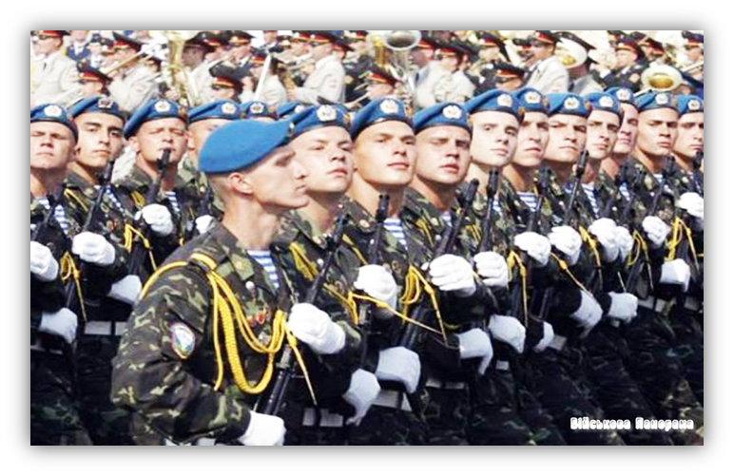
Раздел 02 «Национальная оборона»
 | 2018 | 2019 | 2020 | 2021 | 2022 | 2023
Мобилизационная и вневойсковая подготовка | 1 652,6 | 1 742,5 | 1 835,5 | 1 886,3 | 1 905,9 | 1 981,6
Итого | 1 652,6 | 1 742,5 | 1 835,5 | 1 886,3 | 1 905,9 | 1 981,6
Раздел 03 «Национальная безопасность и правоохранительная деятельность»
 | 2018 | 2019 | 2020 | 2021 | 2022 | 2023
ЗАГС | 915,9 | 1 136,8 | 1 109,9 | 1 092,2 | 1 092,2 | 1 092,2
Защита населения и территории от чрезвычайных ситуаций | 110,9 | 218,2 | 922,1 | - | - | -
Другие вопросы в области национальной безопасности и правоохранительной деятельности | 12,1 | 15,0 | 25,0 | 11,2 | 3,6 | 3,6
Итого | 1 038,9 | 1 370,0 | 2 057,0 | 1 103,4 | 1 095,8 | 1 095,8

Slide 30

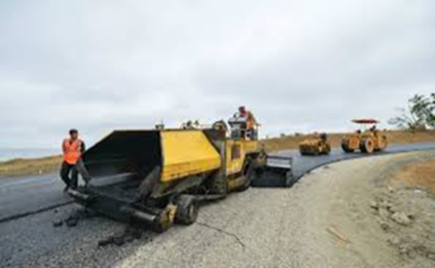


Раздел 04 «Национальная экономика»
 | 2018 | 2019 | 2020 | 2021 | 2022 | 2023
Сельское хозяйство и рыболовство | 348,3 | 350,4 | 3 621,0 | 3 510,5 | 253,7 | 253,7
Водное хозяйство | 99,0 | 7,5 | - | - | - | -
Пассажирские перевозки | - | 200,0 | 50,0 | - | - | -
Дорожное хозяйство | 5 418,1 | - | 555,0 | 644,2 | 92,2 | 95,8
Другие вопросы в области национальной экономики | 918,5 | 844,4 | 840,7 | 672,8 | 605,9 | 605,9
Итого | 6 783,7 | 1 402,3 | 5 066,7 | 4 827,5 | 951,8 | 955,4

Slide 31


Раздел 05 «Жилищно-коммунальное хозяйство»
 | 2018 | 2019 | 2020 | 2021 | 2022 | 2023
Жилищное хозяйство | 10 244,3 | 3 321,4 | 3 741,6 | 1 532,4 | 1 504,7 | 1 504,7
Коммунальное хозяйство | 17,2 | 18,2 | 23,6 | 10,9 | 3,5 | 3,5
Благоустройство | 4 363,5 | - | - | - | - | -
Другие вопросы в области жилищно-коммунального хозяйства | - | - | 49,7 | 86,5 | 86,5 | 86,5
Итого | 14 625,0 | 3 339,6 | 3 814,9 | 1 629,8 | 1 594,7 | 1 594,7
Раздел 06 «Охрана окружающей среды»
 | 2018 | 2019 | 2020 | 2021 | 2022 | 2023
Охрана окружающей среды | 50,0 | 75,1 | 78,3 | 22,4 | 7,2 | 7,2
Итого | 50,0 | 75,1 | 78,3 | 22,4 | 7,2 | 7,2

Slide 32
Раздел 07 «Образование»
 | 2018 | 2019 | 2020 | 2021 | 2022 | 2023
Дошкольное образование | 92465,5 | 102 656,2 | 108 989,5 | 101 419,7 | 97 195,9 | 97 195,9
Обучение детей инвалидов на дому | 197,5 | 234,7 | 266,9 | 1 267,3 | 1 267,3 | 1 267,3
Общее образование | 243 224,1 | 269 961,5 | 294 824,0 | 277 848,8 | 262 576,8 | 260 963,1
Реализация социально-значимых мероприятий | 2 440,2 | 4 954,8 | 2 408,0 | 2 378,0 | - | -
Классное руководство | - | - | 8 295,0 | 24 885,1 | 24 885,1 | 24 885,1
Капремонт спортзалов | 2 694,2 | 2 647,2 | - | 2 609,5 | - | -
Приобретение транспорта для подвоза учащихся | - | 12 808,7 | - | - | - | -
Приоритетный проект «Точка роста» | - | - | 1 522,9 | - | - | -
Питание учащихся | 5 898,4 | 5 973,9 | 13 146,2 | 21 218,5 | - | -
Капвложения | - | - | 2 000,0 | - | - | -
Дополнительное образование | 29 117,7 | 33 545,4 | 37 024,5 | 36 403,4 | 35 627,7 | 35 627,7
Молодежная политика | 410,0 | 410,0 | 410,0 | 183,6 | 58,8 | 58,8
Другие вопросы в области образования | 22 423,2 | 16 761,7 | 20 072,7 | 19 246,9 | 18 151,6 | 18 151,6
Итого | 398 870,8 | 449 954,2 | 488 959,7 | 487 511,1 | 439 763,2 | 438 149,5

Slide 33
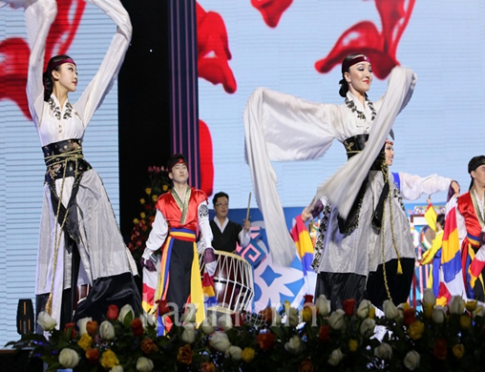
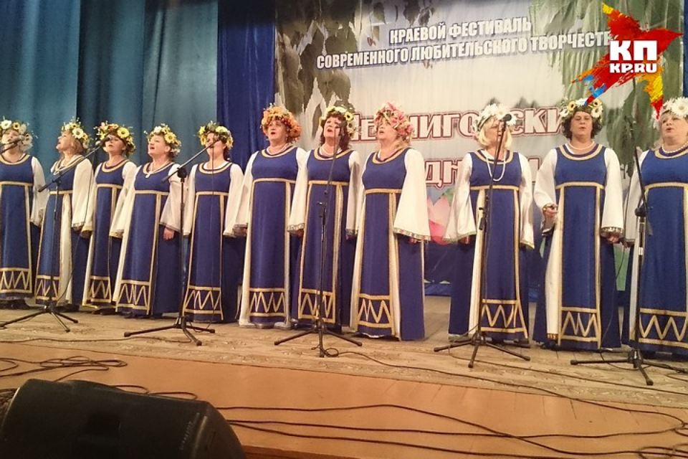

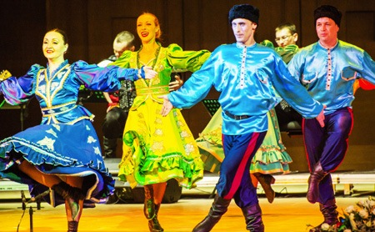
Раздел 08 «Культура, кинематография»
 | 2018 | 2019 | 2020 | 2021 | 2022 | 2023
Клубная система | 17 224,6 | 16 560,0 | 18 739,3 | 18 718,7 | 18 263,9 | 18 263,9
Библиотечная система | 8 552,5 | 8 510,0 | 9 728,9 | 9 540,6 | 9 251,3 | 9 251,3
Другие вопросы в области культуры | 4 739,6 | 4 703,0 | 4 861,8 | 4 927,9 | 4 820,7 | 4 820,7
Итого | 30 516,7 | 29 946,2 | 33 329,9 | 33 187,2 | 32 335,9 | 32 335,9

Slide 34





Раздел 10 «Социальная политика»
 | 2018 | 2019 | 2020 | 2021 | 2022 | 2023
Пенсия за выслугу лет муниципальным служащим | 2 237,2 | 2 027,7 | 2085,7 | 1 935,6 | 1 928,6 | 1 928,6
Жилье молодым семьям и отдельным категориям, детям-сиротам | 6 479,4 | 17 416,7 | 20 854,0 | 20 453,8 | 13 773,8 | 15 459,3
Компенсация части родительской платы | 3 217,5 | 3 178,2 | 2 574,2 | 3 387,1 | 3 387,1 | 3 387,1
Единовременное пособие при устройстве в семью детей, лишенных родительского попечения | 726,8 | 637,4 | 442,5 | 492,0 | 516,6 | 537,2
Содержание детей в замещающих семьях | 13 973,5 | 14 162,5 | 14 837,2 | 15 355,2 | 15 355,2 | 15 355,2
Обеспечение мероприятий по оздоровлению детей в каникулярное время | 2 211,7 | 2 125,7 | - | 2 137,1 | 1 510,4 | 1 510,4
Межбюджетные трансферты поселениям | 5 082,0 | - | - | - | - | -
Другие вопросы в области социальной политики | - | - | 238,5 | 19,8 | 19,8 | 19,8
Итого | 33 928,1 | 39 548,2 | 41 032,1 | 42 440,6 | 35 151,5 | 36 857,6

Slide 35

Раздел 11 «Физическая культура и спорт»
 | 2018 | 2019 | 2020 | 2021 | 2022 | 2023
Мероприятия по спорту | 955,0 | 1 051,1 | 500,0 | 313,3 | 210,3 | 210,3
Другие вопросы | 902,4 | 1 120,7 | - | - | - | -
Итого | 1 857,4 | 2 171,8 | 500,0 | 313,3 | 210,3 | 210,3

Slide 36

Раздел 12 «Средства массовой информации»
Субсидии «Редакция газеты «Причаганье» – Первомайскому филиалу ГУП «РИА «Оренбуржье» на возмещение затрат в связи с опубликованием муниципальных правовых актов, обсуждением проектов муниципальных правовых актов по вопросам местного значения , доведением до сведения жителей муниципального образования официальной информации о социально-экономическом и культурном развитии муниципального образования, о развитии его общественной инфраструктуры и иной официальной информации –
100,0 тыс. рублей ежегодно

Slide 37
Раздел 14 «Межбюджетные трансферты общего характера»
Расчет объема дотаций на выравнивание бюджетной обеспеченности производится по всем поселениям, входящим в состав муниципального района, в соответствии с методикой расчета размера дотаций на выравнивание бюджетной обеспеченности поселений, предоставляемых за счет субвенций из областного бюджета
(Закон Оренбургской области от 6 июля 2009 г. № 3044/669-IV-ОЗ)
 | 2018 | 2019 | 2020 | 2021 | 2022 | 2023
Дотации на выравнивание бюджетной обеспеченности за счет средств областного бюджета | 59 783,9 | 54 059,0 | 67 264,9 | 58 020,0 | 53 517,0 | 50 141,0
Итого | 59 783,9 | 54 059,0 | 67 264,9 | 58 020,0 | 53 517,0 | 50 141,0

Slide 38

Распределение дотаций муниципальным образованиям сельских поселений за счет средств областного бюджета на 2021 год
Володарский
13 315,0 тыс. руб.
Шапошниковский
2 678,0 тыс. руб.
Красновский
4 173,0 тыс. руб.
Уральский
4 935,0 тыс. руб.
Фонд
финансовой
поддержки
поселений
Ленинский
3 060,0 тыс. руб.
Советский
2 996,0 тыс. руб.
Малозайкинский
3 315,0 тыс. руб.
Соболевский
5 395,0 тыс. руб.
Мирошкинский
2 633,0 тыс. руб.
Сергиевский
2 954,0 тыс. руб.
Рубежинский
4 545,0 тыс. руб.
Пылаевский
3 544,0 тыс. руб.
Первомайский
2 444,0 тыс. руб.
Фурмановский
0,0 тыс. руб.
Революционный
1 933,0 тыс. руб.

Slide 39
Социальная поддержка населения в разрезе целевых групп на 2021 год
Виды социальной поддержки | Нормативно-правовой акт | Размер выплаты | Численность получателей | Расходы бюджета
Граждане, имеющие детей
Компенсация части родительской платы за содержание ребенка в общеобразовательных организациях | Постановление администрации Первомайского района Оренбургской области от 30.05.2017 № 527-п «О б утверждении порядка обращения и выплаты компенсации части родительской платы, за присмотр и уход за детьми, посещающими образовательные организации, реализующие образовательную программу дошкольного образования» | 20 % размера внесенной родительской платы – на первого ребенка; 50 % размера внесенной родительской платы – на второго ребенка; 70 % размера внесенной родительской платы – на третьего ребенка Средний размер выплаты 862 рублей | 500 320 130 | 3 387,1 тыс. руб.
Единовременное пособие при всех формах устройства детей, лишенных родительского попечения, в семью | Федеральный закон РФ от 19.05.1995 № 81-ФЗ «О государственных пособиях гражданам, имеющим детей» | Размер единовременного денежного пособия при передаче ребенка на воспитание в семью, выделяемого на одного ребенка за исключением случаев усыновления детей-инвалидов, детей в возрасте старше 7 лет, а также детей, являющихся братьями и (или) сестрами – 23 019,55 руб. | 21 | 492,0 тыс. руб.
Выплаты на содержание ребенка в семье опекуна | Закон Оренбургской области от 09.11.2004 № 1533/259-III-ОЗ «О порядке и размерах выплат денежных средств опекунам (попечителям) на содержание ребенка» | Норматив на содержание 1 ребенка, находящегося по опекой – 6 416,00 руб. | 65 | 5 093,1 тыс. руб.
Выплаты на содержание ребенка в приемной семье | Закон Оренбургской области от 08.07.1997 № 104/26-ОЗ «Об оплате труда приемных родителей и льготах, предоставляемой приемной семье в Оренбургской области» | Норматив на содержание 1 ребенка в приемной семье – 6 416,00 руб. | 60 | 6 433,0 тыс. руб.

Slide 40
Виды социальной поддержки | Нормативно-правовой акт | Размер выплаты | Численность получателей | Расходы бюджета
Выплата вознаграждения, причитающееся приемному родителю | Закон Оренбургской области от 08.07.1997 № 104/26-ОЗ «Об оплате труда приемных родителей и льготах, предоставляемой приемной семье в Оренбургской области» | Сумма выплаты, причитающаяся приемному родителю – 6 433,00 руб. | 43 | 3 829,1 тыс. руб.
Поддержка детей-сирот
Обеспечение жильем детей-сирот | Закон Оренбургской области от 18.03.2013 № 1420/408-V-ОЗ «Об обеспечении жилыми помещениями детей-сирот и детей, оставшихся без попечения родителей, лиц из числа детей-сирот и детей, оставшихся без попечения родителей» | 33 кв. м. на 1 чел. Стоимость 1 жилого помещения – 1 135 530,00 рублей | 11 | 12 658,4 тыс. руб.
Поддержка отдельных категорий граждан в соответствии с законодательством Оренбургской области
Обеспечение жильем социального найма отдельных категорий граждан | Закон Оренбургской области от 29.12.2007 № 1853/389-IV-ОЗ «О наделении органов местного самоуправления Оренбургской области отдельными государственными полномочиями Оренбургской области по обеспечению жильем по договору социального найма специализированного жилого помещения отдельных категорий граждан» | 18 кв. м. на 1 чел. Стоимость 1 жилого помещения – 1 300 698,00 рублей | 1 | 1 320,2 тыс. руб.
Работники учреждений культуры
Льготы по оплате коммунальных услуг | Решение Совета депутатов муниципального образования Первомайский район от 20.12.2013 № 221 «О порядке предоставления дополнительных мер социальной поддержки отдельных категорий граждан»; Постановление администрации Первомайского района от 16.05.2014 « 369-п «Об утверждении Порядка назначения и выплаты ежемесячной компенсации на частичное возмещение расходов по оплате за наем занимаемых жилых помещений, коммунальных услуг (газ, электрическая и тепловая энергия)» | 249 руб. | 24 | 71,8 тыс. руб.

Slide 41
Виды социальной поддержки | Нормативно-правовой акт | Размер выплаты | Численность получателей | Расходы бюджета
Работники учреждений здравоохранения
Льготы по оплате коммунальных услуг | Решение Совета депутатов муниципального образования Первомайский район от 20.12.2013 № 221 «О порядке предоставления дополнительных мер социальной поддержки отдельных категорий граждан»; Постановление администрации Первомайского района от 16.05.2014 « 369-п «Об утверждении Порядка назначения и выплаты ежемесячной компенсации на частичное возмещение расходов по оплате за наем занимаемых жилых помещений, коммунальных услуг (газ, электрическая и тепловая энергия)» | 249 руб. | 20 | 59,9 тыс. руб.
Обеспечение жильем молодых семей
Обеспечение жильем молодых семей | Постановление Правительства Российской Федерации от 17.10.2010 № 1050 «О реализации отдельных мероприятий государственной программы Российской Федерации «Об обеспечении доступным и комфортным жильем и коммунальными услугами граждан Российской Федерации» Постановление Правительства Оренбургской области от 09.07.2015 № 535-п «Об утверждении правил предоставления социальной выплаты на приобретение (строительство) жилья отдельных категорий молодых семей» | 33,378 кв. м. на 1 чел. | 4 | 6 455,4 тыс. руб.

Slide 42

Главным инструментом, который призван обеспечить повышение результативности и эффективности бюджетных расходов, ориентированности на достижение целей муниципальной политики являются
МУНИЦИПАЛЬНЫЕ ПРОГРАММЫ

Slide 43

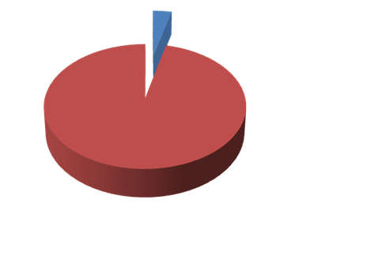
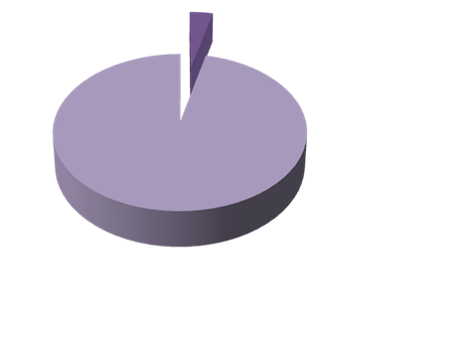
Расходы бюджета в рамках муниципальных программ
2021 год
641 204,9
тыс. рублей
2022 год
622 367,6
тыс. рублей
2023 год
599 678,4
тыс. рублей
99,1%
99,3%
99,3%
Наименование муниципальной программы | 2021 год | 2022 год | 2023 год
«Развитие дошкольного образования, общего образования, дополнительного образования в сфере общего развития Первомайского района Оренбургской области» | 475 845,2 | 428 938,3 | 427 345,2
«Управление земельно-имущественным комплексом Первомайского района Оренбургской области» | 399,1 | 303,2 | 303,2
«Развитие дополнительного образования в сфере искусств Первомайского района Оренбургской области» | 8 713,9 | 8443,6 | 8 443,6
«Развитие дополнительного образования в сфере физической культуры и спорта Первомайского района Оренбургской области» | 20 683,6 | 20 262,3 | 20 262,3

Slide 44
«Развитие молодежной политики в Первомайском районе Оренбургской области» | 183,6 | 58,8 | 58,8
«Развитие культуры Первомайского района Оренбургской области» | 33 187,2 | 32 335,9 | 32 335,9
«Развитие физической культуры и спорта в Первомайском районе Оренбургской области» | 313,3 | 210,3 | 210,3
«Экономическое развитие Первомайского района Оренбургской области» | 4 528,9 | 4 348,2 | 4 348,2
«Развитие сельского хозяйства и регулирование рынков сельскохозяйственной продукции, сырья и продовольствия Первомайского района Оренбургской области» | 3 510,5 | 253,7 | 253,7
«Реализация муниципальной политики в муниципальном образовании Первомайский район Оренбургской области» | 53 503,5 | 51 087,8 | 51 087,8
«Управление муниципальными финансами» | 65 839,1 | 61 099,3 | 57 796,0
«Обеспечение жильем отдельных категорий граждан в Первомайском районе Оренбургской области» | 20 453,8 | 13 773,8 | 15 459,3
«Профилактика терроризма , а также минимизация и (или) ликвидация последствий его проявлений на территории Первомайского района Оренбургской области | 11,2 | 3,6 | 3,6
Итого в рамках муниципальных программ | 687 172,9 | 627 418,8 | 630 807,9

Slide 45


Планируемые к достижению целевые показатели муниципальных программ на 2021 год
«Развитие дошкольного образования,
общего образования, дополнительного образования в сфере общего развития»
Обеспеченность населения услугами дошкольного образования (отношение численности детей в возрасте от двух месяцев до 7 лет (включительно), получающих дошкольное образование в текущем году, к сумме численности детей в возрасте от двух месяцев до 7 лет (включительно), получающих дошкольное образование в текущем году, и численности детей в возрасте от двух месяцев до 7 лет (включительно), находящихся в очереди на получение в текущем году дошкольного образования) 100%
Количество школьных спортивных клубов, созданных в образовательных организациях, расположенных в сельской местности 22
Охват горячим питанием обучающихся общеобразовательных организаций 100%
Доля расходов МКУ «Отдел образования администрации Первомайского района Оренбургской области», осуществляемых с применением программно-целевых инструментов 99%
Отношение семей граждан, получающих выплаты единовременного пособия при всех формах устройства детей-сирот и детей, оставшихся без попечения родителей, к общему числу таких семей 100%
Доля родителей (законных представителей), воспользовавшихся правом на получение компенсации части родительской платы за присмотр и уход за детьми в образовательных организациях, реализующих основную образовательную программу дошкольного образования, в общей численности родителей (законных представителей), умеющих указанное право 84%
Удельный вес числа образовательных организаций, обеспечивающих предоставление нормативно закрепленного перечня сведений о своей деятельности на официальных сайтах, в общем числе образовательных организаций 100%
Удельный вес детей-сирот и детей, оставшихся без попечения родителей, воспитывающихся в семьях граждан, от общего числа детей этой категории 100%

Slide 46
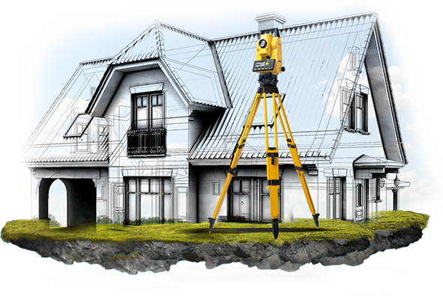

Планируемые к достижению целевые показатели муниципальных программ на 2021 год
Поступление неналоговых доходов от использования и продажи муниципального имущества и земельных участков в расчете на 1 рубль затрат на финансирование мероприятий программы по итогам финансового года Количество школьных спортивных клубов, созданных в образовательных организациях, расположенных в сельской местности не менее 2,5 рублей
«Управление земельно-имущественным комплексом»
Исполнение бюджета по администрированию неналоговых доходов от использования земельных участков, находящихся в муниципальной собственности Первомайского района Оренбургской области, а также неразграниченных земельных участков не менее 90%
Исполнение бюджета по администрированию неналоговых доходов от использования муниципального имущества Первомайского района Оренбургской области и от его продажи не менее 95%
«Экономическое развитие Первомайского района»
Доля граждан, имеющих доступ к
получению государственных и
муниципальных услуг по принципу
«одного окна» по месту
пребывания, в том числе в
многофункциональном
центре 100%
Доля среднесписочной
численности работников (без
внешних совместителей),
занятых у субъектов малого и
среднего предпринимательства, в общей численности занятого
Населения не менее 15%
Среднее время ожидания в очереди при обращении заявителя в МФЦ для получения государственных (муниципальных услуг) не менее 15%
Доля внесенных в торговый реестр торговых объектов от
запланированного количества торговых объектов не менее 97%
Количество отдаленных,
труднодоступных и
малонаселенных пунктов, а также
населенных пунктов, в которых
отсутствуют торговые объекты, в
которые осуществляется доставка
социально значимых товаров не менее 20%

Slide 47


Планируемые к достижению целевые показатели муниципальных программ на 2021 год
«Развитие дополнительного образования в сфере искусств»
Количество обучающихся в
Муниципальном бюджетном
образовательном учреждении
дополнительного образования
«Детская школа искусств»
Первомайского района
Оренбургской области 0,227 тыс.человек
Реализация дополнительных
общеразвивающих программ 1 995 человеко-часов
Размер среднемесячной
заработной платы педагогических работников
учреждения 30 332,39 рублей
«Развитие дополнительного образования в сфере физической культуры и спорта»
Доля штатных педагогических работников, прошедших
обучение в рамках повышения квалификации 100%
Численность занимающихся в ДЮСШ 577 человек
Обеспеченность ДЮСШ спортивным инвентарем и
Оборудованием 90%
Доля детей в возрасте от 6 до 15 лет занимающихся в
ДЮСШ в общей численности детей данной возрастной
группы муниципального района 24,6%
Фактическая наполняемость групп от нормативной 100%
Степень удовлетворенности родителей и обучающихся 95%

Slide 48

Планируемые к достижению целевые показатели муниципальных программ на 2021 год
«Развитие культуры Первомайского района Оренбургской области»
Посещаемость культурно-досуговых
мероприятий, проводимых учреждениями культуры 170120 человек
Число участников клубных формирований 2850 человек
Средняя численность участников клубных
формирований в расчете на 1 тысячу человек 121,9 человек
Посещаемость районного историко-
краеведческого народного музея 2500 человек
Предоставление изданий из фонда библиотеки 195840 экземпляров
Количество предметов эксплуатируемых на выставках 1820 единиц
Количество клубных формирований 265 единиц
Количество посещений организаций
культуры по отношению к уровню 2010 100,6%
Количество посещений массовых библиотечных мероприятий и через
Интернет сайт 222565 единиц
Количество документов внесенных в
электронный каталог 1200 единиц

Slide 49


Планируемые к достижению целевые показатели муниципальных программ на 2021 год
«Реализация муниципальной политики в муниципальном образовании Первомайский район Оренбургской области»
Просроченная кредиторская задолженность
по обязательствам аппарата управления
администрации Первомайского района Оренбургской области 0 тыс.рублей
Удовлетворенность населения качеством
предоставления муниципальных услуг 100%
Количество зарегистрированных актов
гражданского состояния в отчетном периоде 850 единиц
Доля муниципальных служащих
Первомайского района Оренбургской
области, замещавших муниципальные
должности на постоянной основе и
должности муниципальной службы в
органах местного самоуправления
Первомайского района Оренбургской
области, получивших доплату к пенсии, в
общем числе обратившихся, имеющих
право на получение доплаты к пенсии в
соответствии с законодательством
Российской Федерации и Оренбургской области 100%
Удовлетворенность населения
деятельностью органов местного
Самоуправления 100%
Доля введенных муниципальных
нормативных правовых актов в областной
регистр, от количества поступивших
муниципальных нормативных правовых актов 100%

Slide 50


Планируемые к достижению целевые показатели муниципальных программ на 2021 год
«Реализация молодежной политики»
Количество проведенных мероприятий по профилактике, выявлению
и предупреждению распространения наркомании среди детей,
подростков и молодежи 17 единиц
Количество проведенных мероприятий по повышению
безопасности дорожного движения 10 единиц
Количество проведенных мероприятий в области молодежной
политики 32 единиц
Количество проведенных мероприятий по профилактике
правонарушений среди молодежи 11 единиц
«Развитие физической культуры и спорта»
Доля физкультурных и
спортивных мероприятий,
проводимых среди учащихся
и студентов, включенных в
единый календарный план
спортивно-массовых и
физкультурно-
оздоровительных
мероприятий Первомайского
района Оренбургской
области, в общем числе
мероприятий, включенных в
единый календарный план
спортивно-массовых и
физкультурно-
оздоровительных
мероприятий Первомайского
района Оренбургской области 31%
Доля жителей Первомайского
района Оренбургской
области, систематически
занимающихся физической
культурой и спортом, в
общей численности
населения 44%
Доля лиц с ограниченными
возможностями здоровья и инвалидов, систематически
занимающихся
физической культурой и
спортом, в общей
численности лиц данной
категории населения 15%

Slide 51

Планируемые к достижению целевые показатели муниципальных программ на 2021 год
«Управление муниципальными финансами»
Исполнение районного бюджета по налоговым и
неналоговым доходам 100%
Средняя оценка качества финансового менеджмента главных
распорядителей средств районного бюджета, не имеющих
подведомственных учреждений 44,5 баллов
Соотношение количества представлений и предписаний,
направленных объектам контроля, к количеству контрольных
мероприятий, при проведении которых установлены
финансовые нарушения 100%
Удельный вес расходов районного бюджета, формируемых
программным методом, в общем объеме расходов районного
бюджета в соответствующем финансовом году 97%
Просроченная кредиторская задолженность по обязательствам районного бюджета 0 тыс.рублей
Исполнение районного бюджета по расходам 96%
Доля просроченной кредиторской задолженности в расходах
бюджетов сельских поселений 0,3%
Средняя оценка качества финансового менеджмента главных
распорядителей средств районного бюджета, имеющих
подведомственные учреждения 72,5 баллов
Индекс эффективности бюджетных расходов 96%
Количество дней нарушения сроков представления проекта
районного бюджета в Совет депутатов муниципального
образования Первомайский район Оренбургской области 0 дней
Степень выполнения муниципальными образованиями
района, натерриториях которых отсутствуют военные
комиссариаты, переданных им государственных полномочий,
в целях финансового обеспечения которых предусмотрены
субвенции на выполнение государственных полномочий по
первичному воинскому учету 100%
Уровень бюджетной обеспеченности сельских поселений,
установленный в качестве критерия выравнивания 2,3644 (коэффициент)
Отношение доходов и источников финансирования дефицита
к расходам бюджетов муниципальных образований района 100%
Степень выполнения муниципальными образованиями
сельских поселений условий соглашения о предоставлении
иных межбюджетных трансфертов 100%

Slide 52



Планируемые к достижению целевые показатели муниципальных программ на 2021 год
«Обеспечение жильем отдельных категорий граждан
в Первомайском районе Оренбургской области»
Количество молодых семей, улучшивших жилищные при помощи социальной выплаты
молодым семьям на приобретение (строительство) жилья 4 единиц
Количество молодых семей, улучшивших жилищные условия при помощи социальной
выплаты на приобретение (строительство) жилья отдельным категориям молодых семей 3 единиц
Количество предоставленных жилых помещений муниципального жилищного фонда
отдельным категориям граждан, кроме детей-сирот 2 единиц
Количество предоставленных жилых помещений муниципального жилищного фонда детям-
сиротам и детям, оставшимся без попечения родителей 9 единиц
На реализацию проекта
«Улучшение жилищных условий молодых семей»
направлено бюджетных средств:
в 2014 году – 38 984,5 тыс. рублей;
в 2015 году – 13 393,5 тыс. рублей;
в 2016 году – 6 648,9 тыс. рублей;
в 2017 году – 4 270,4 тыс. рублей;
в 2018 году – 6 479,4 тыс. рублей;
в 2019 году – 6 762,3 тыс. рублей;
в 2020 году – 4 956,6 тыс. рублей.
Предусмотрено в проекте бюджета:
на 2021 год – 6 455,4 тыс. рублей;
на 2022 год – 6 690,8 тыс. рублей;
на 2023 год – 8 376,3 тыс. рублей.

Slide 53
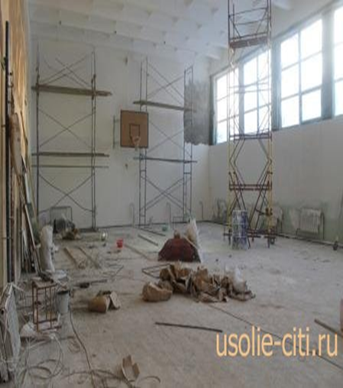
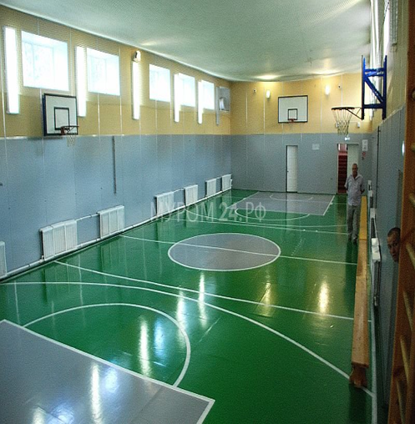
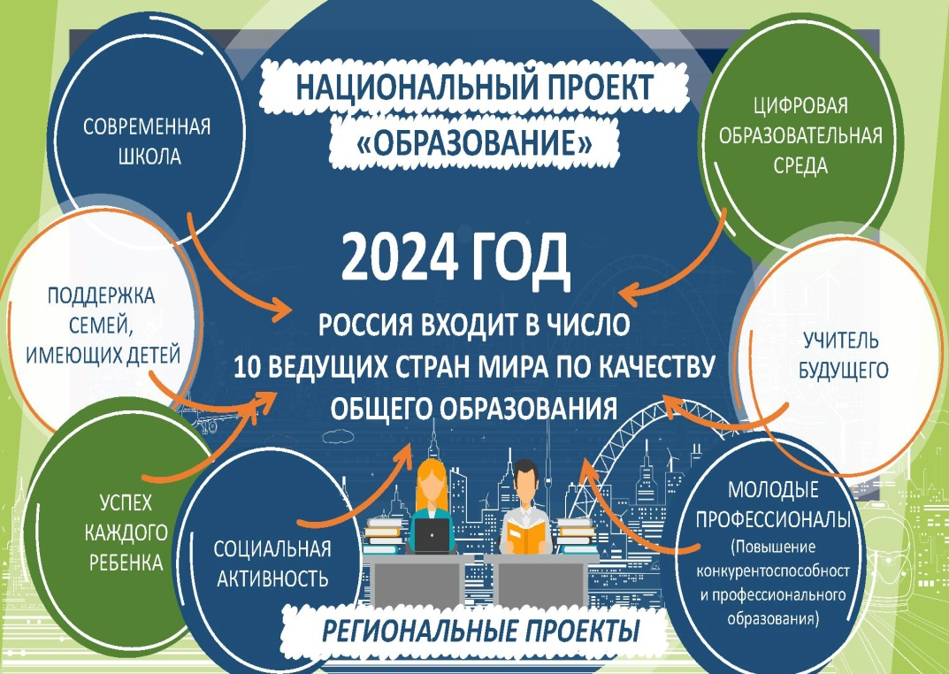
Приоритетные проекты Первомайского района, направленные на реализацию национальных проектов
Региональный проект «Создание условий для занятия физической культурой и спортом в сельских школах»
На реализацию данного проекта направлено:
2015 год – 2 635,8 тыс. руб.
2016 год – 2 063,8 тыс. руб.
2017 год – 3 447,9 тыс. руб.
2018 год – 2 694,2 тыс. руб.
2019 год – 2 669,2 тыс. руб.
2020 год – 0,0 тыс. руб.
2021 год – 2 659,8 тыс. руб.
В 2020 году из районного бюджета финансировался проект «Точка роста» в рамках регионального проекта «Современная школа».
Расходы на функционирование центра образования цифрового и гуманитарного профилей составили 1 522,9 тыс. рублей

Slide 54

«Детский бюджет»
На реализацию данных направлений из бюджета предусмотрено:
2021 год – 540 468,0 тыс. руб.
2022 год – 485 678,6 тыс. руб.
2023 год – 485 771,0 тыс. руб.
В соответствии с Национальной стратегией действий в интересах детей, подписанной Президентом Российской Федерации 1 июня 2012 года, в Российской Федерации должны создаваться условия для формирования достойной жизненной перспективы для каждого ребенка, его образования, воспитания и социализации, максимально возможной самореализации в социально позитивных видах деятельности.
Государственная политика в сфере государственной поддержки семьи и детей нацелена на формирование достойной жизненной перспективы для каждого ребенка, его образование, воспитание и социализацию, максимально возможную самореализацию в социально позитивных видах деятельности.
Для достижения цели решаются следующие задачи:
- предоставление качественного и доступного образования детей;
- вовлечение детей в занятие физической культурой, спортом;
- организация досуга и творческое развитие детей;
- полноценное оздоровление и отдых детей;
- снижение численности безнадзорных и беспризорных несовершеннолетних детей;
- сокращение уровня бедности семей и детей, нуждающихся в социальной поддержке.
«Детский бюджет» – это аккумулированный в районном бюджете объем бюджетных ассигнований на реализацию комплекса мероприятий по созданию благоприятных условий для каждого ребенка по его воспитанию, общему и дополнительному образованию, организации детского отдыха и оздоровления детей, временного трудоустройства несовершеннолетних.

Slide 55

Основные риски и проблемы в
сфере бюджетной политики
В рамках существующих тенденций низких темпов экономического роста формирование проекта районного бюджета осуществлялось исходя из консервативных сценариев прогноза основных параметров районного бюджета.
В соответствии с соглашением, заключенным с министерством финансов Оренбургской области на предоставление дотации из областного бюджета на выравнивание бюджетной обеспеченности, для муниципального района установлены обязательные к достижению показатели социально-экономического развития и финансового оздоровления экономики.
На первый план выходит решение задач повышения эффективности расходов и переориентации бюджетных ассигнований в рамках существующих бюджетных ограничений.
Бюджет сформирован в структуре муниципальных программ и конечная эффективность «программного» бюджета зависит от качества муниципальных программ, механизма контроля за их реализацией.
В целях минимизации имеющихся рисков несбалансированности районного и бюджетов сельских поселений органы местного самоуправления муниципальных образований должны обеспечить направление дополнительных поступлений по доходам на снижение бюджетного дефицита, а не на увеличение расходных обязательств.

Slide 56

Муниципальный долг – совокупность долговых обязательств муниципального образования.
Муниципальный долг возникает при:
- осуществлении заимствований;
- предоставлении муниципальных гарантий.
На 01.01.2021 года
муниципальное образование Первомайский район Оренбургской области
не имеет долговых обязательств.
Заимствований и предоставление муниципальных гарантий не предусматривается.

Slide 57
Справочная информация
Финансовый отдел администрации
Первомайского района Оренбургской области
Местонахождение:
Оренбургская область, Первомайский район,
п. Первомайский, ул. Мирная 18а
График работы:
пн-пт с 9.00 – 17.12
Телефон: 8 (35348) 3-12-92 приемная
Руководитель: Смеющев Алексей Вениаминович
С актуальной версией «Бюджет для граждан» можно ознакомиться на официальном сайте муниципального образования Первомайский район Оренбургской области pervomay.orb.ru

